Slide 1


LES SAVOIR-FAIRE
du Bac Pro IPB
« INTERVENTIONS SUR LE PATRIMOINE BÂTI »
à dominante « Maçonnerie »
du lycée des Métiers « Habitat-Énergie »
42510 Néronde

Slide 2
Maçonnerie
Traditionnelle

Slide 3
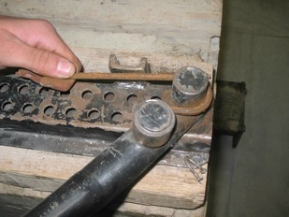
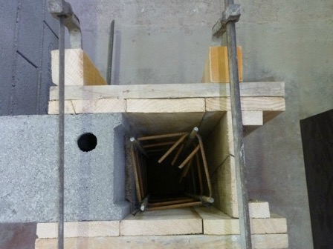
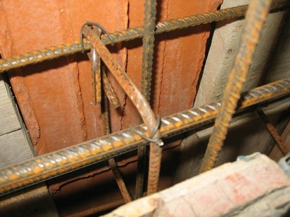
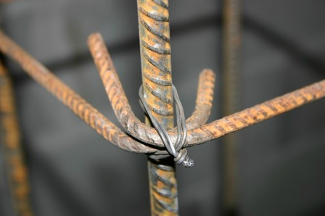
Armatures

Slide 4
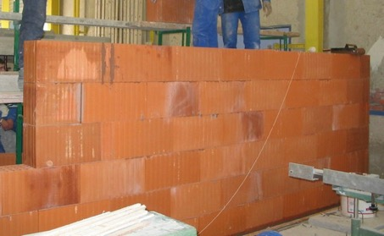
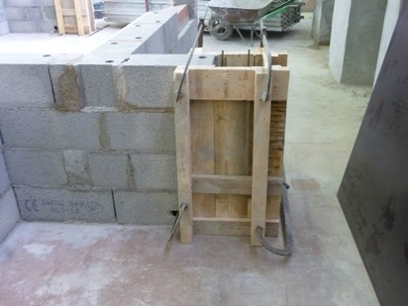
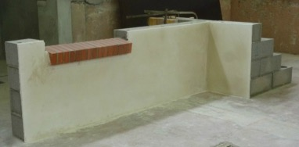
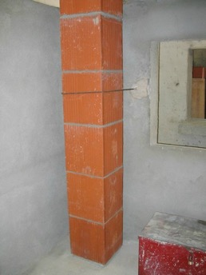
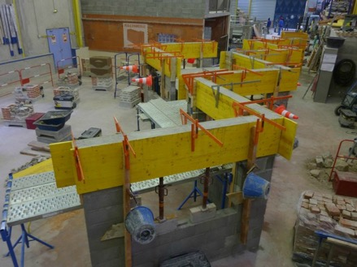
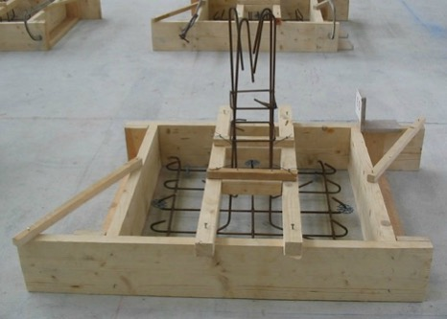

Slide 5
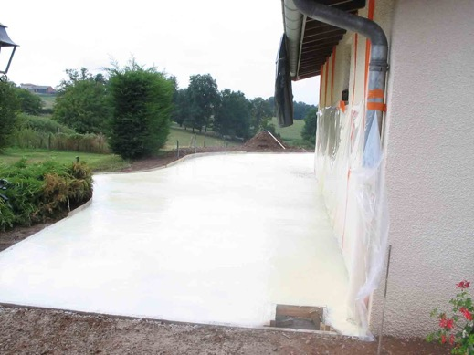
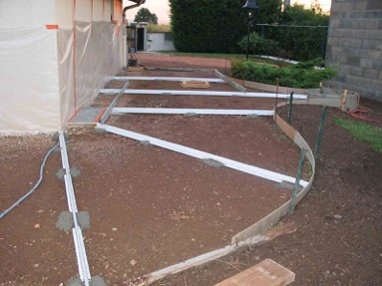
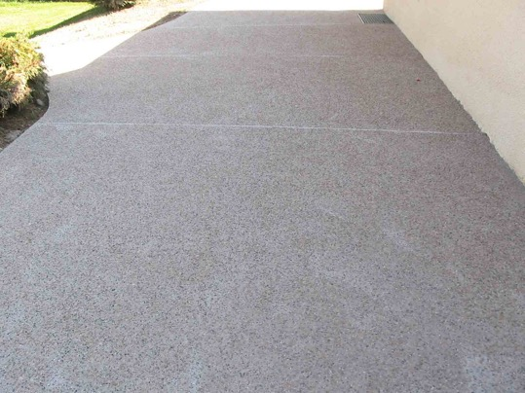
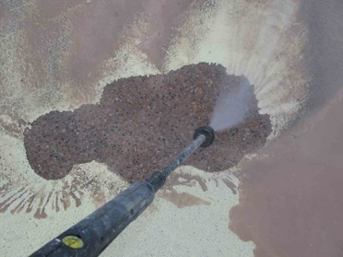
Béton
désactivé
Chez un particulier

Slide 6
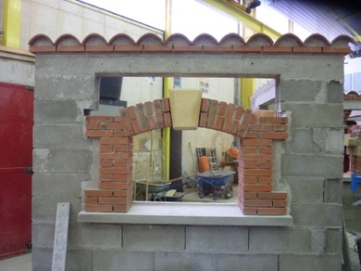
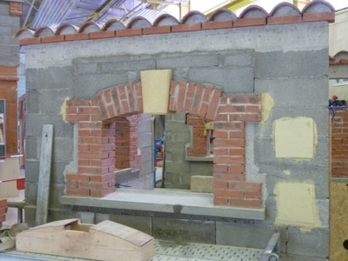
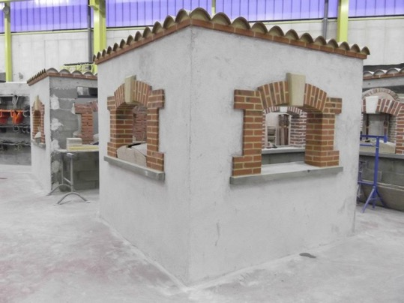
À l’atelier

Slide 7
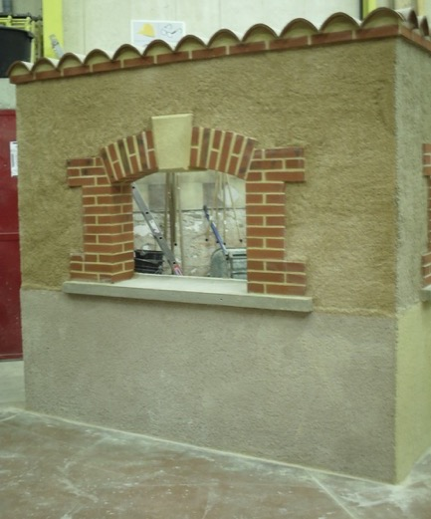
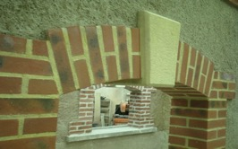

Slide 8
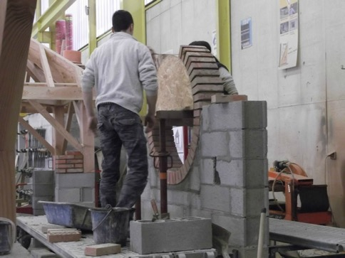
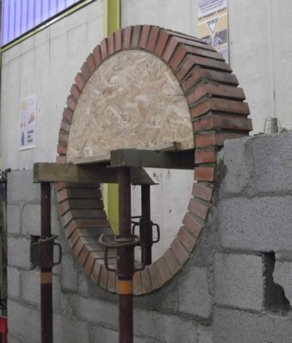
À l’atelier
Œil de boeuf
Notes:
<numéro>

Slide 9
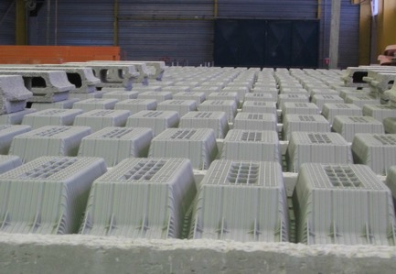
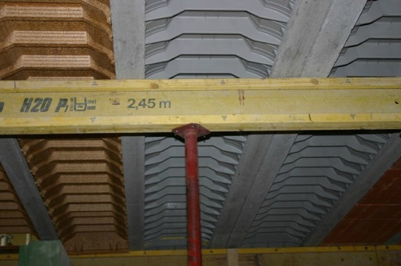
Mise en œuvre d’un plancher béton

Slide 10
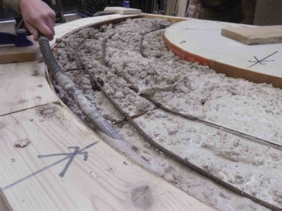
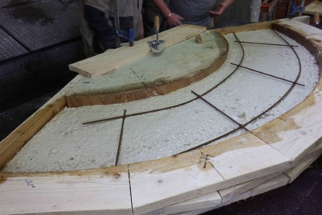
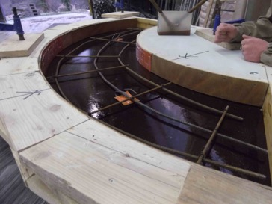
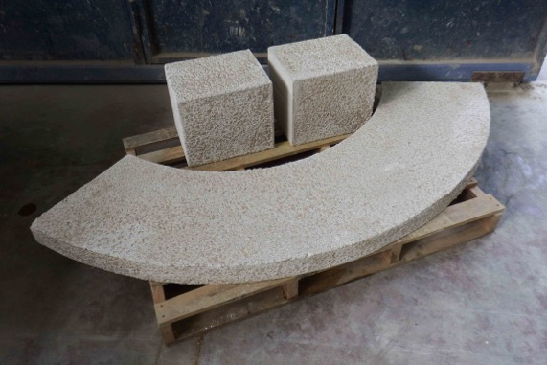
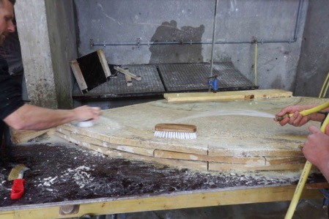
Banc préfabriqué
en Béton
lavé

Slide 11
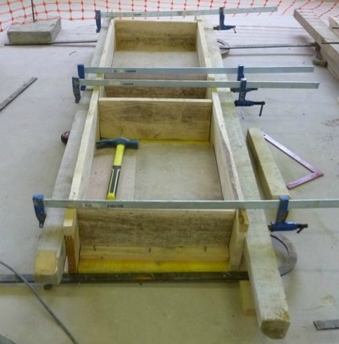
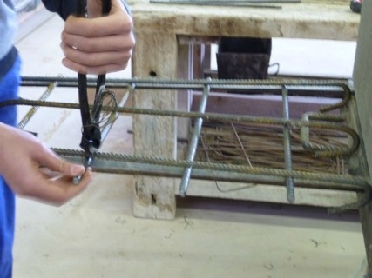
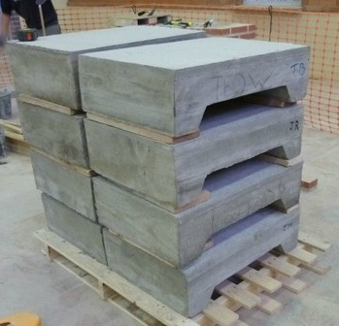
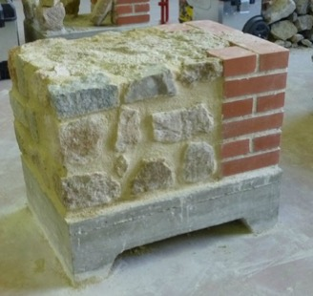
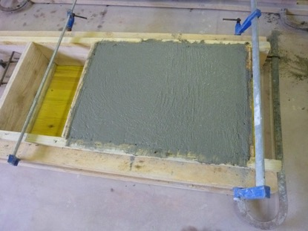
Coffrage, ferraillage,
Coulage béton
Notes:
<numéro>

Slide 12
Les Façades

Slide 13
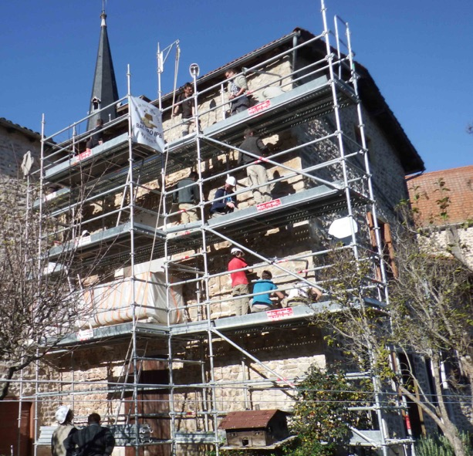
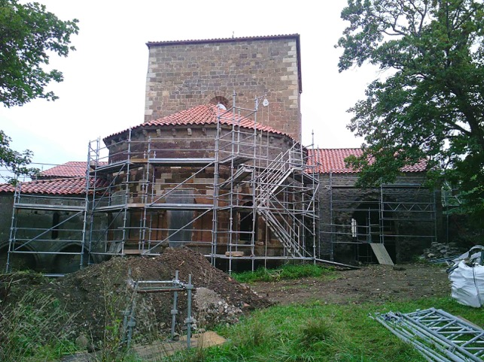
Montage d’échafaudages
Chez un particulier ou pour une collectivité

Slide 14
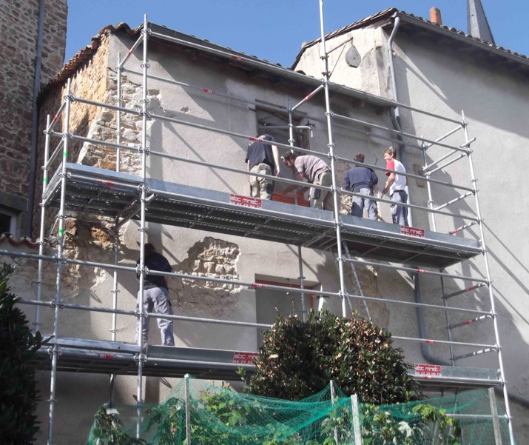
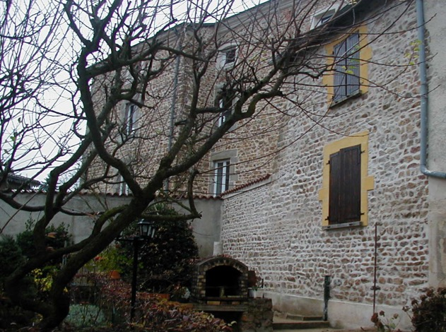
Chez un particulier
Après
Avant

Slide 15
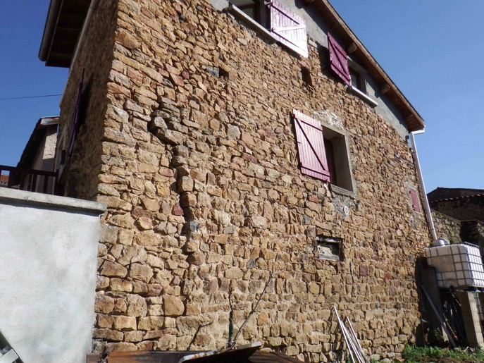
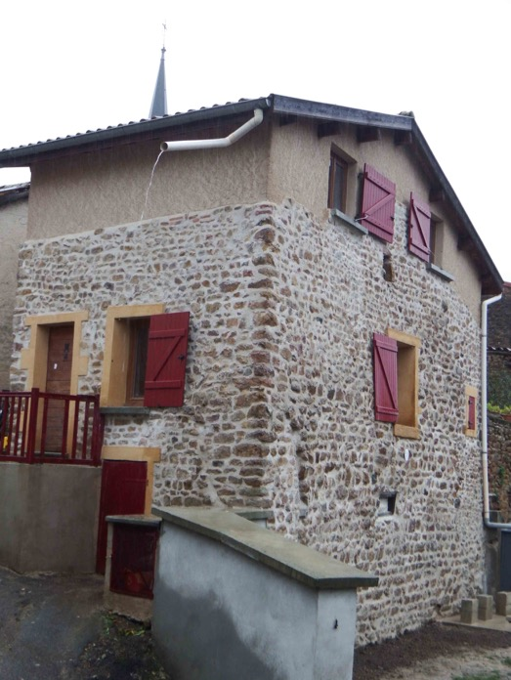
Après
Avant
Chez un particulier

Slide 16
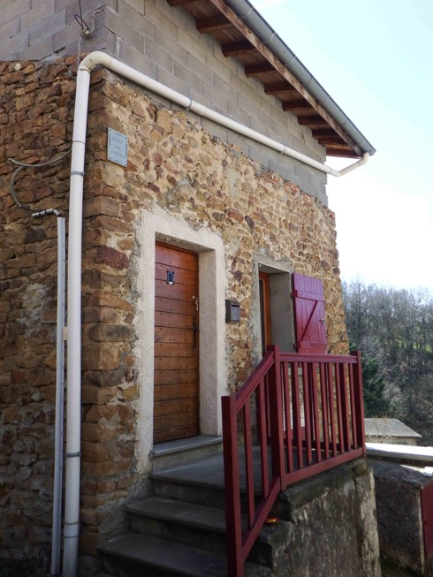
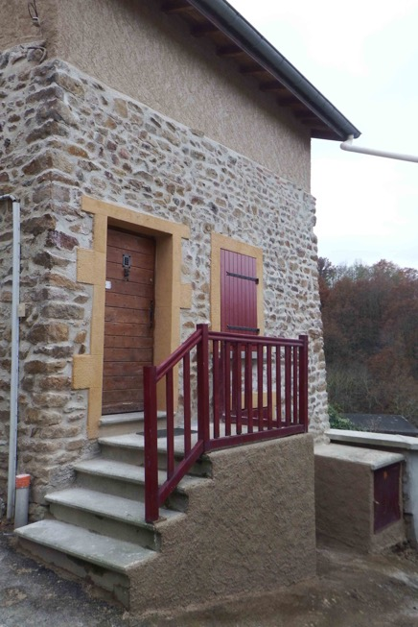
Avant
Chez un particulier
Après

Slide 17
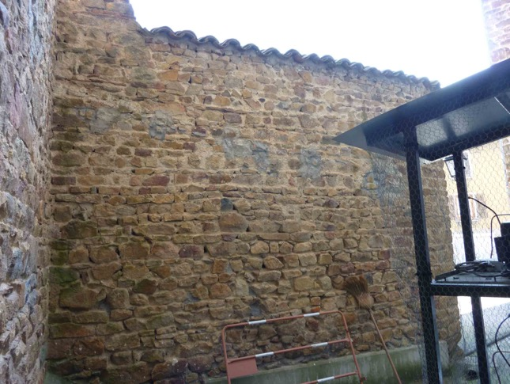
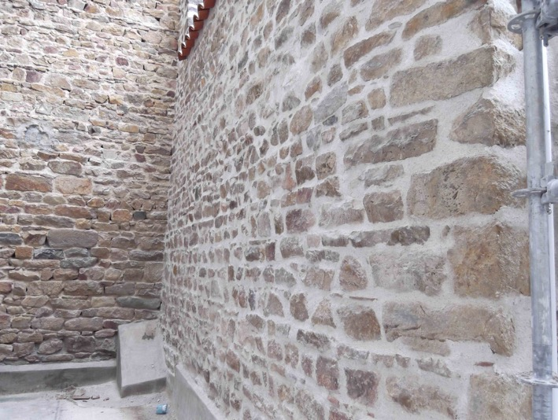
Avant
Après
Chez un particulier

Slide 18
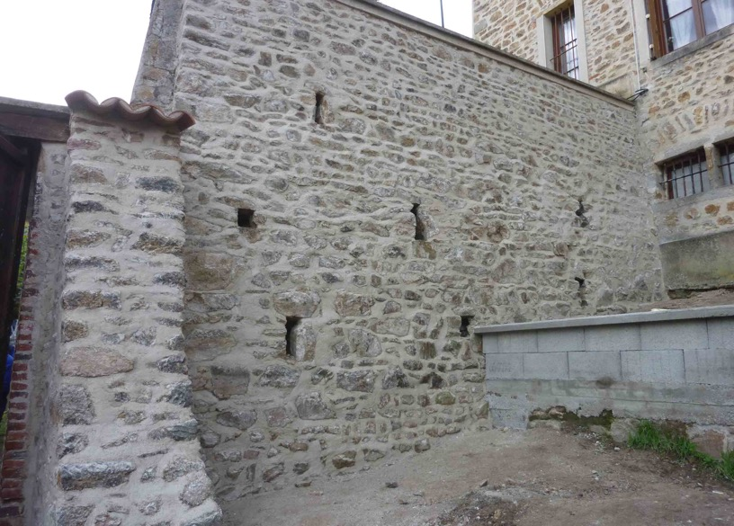
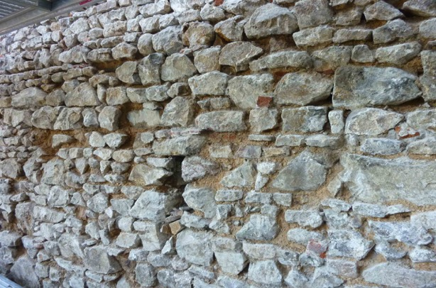
Chez un particulier
Avant
Après

Slide 19
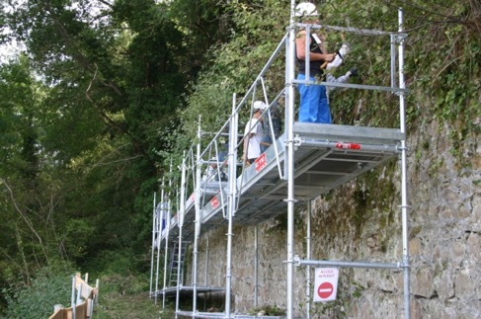
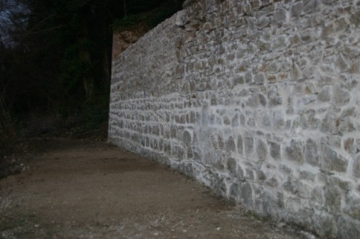
Pour le lycée
Après
Avant

Slide 20
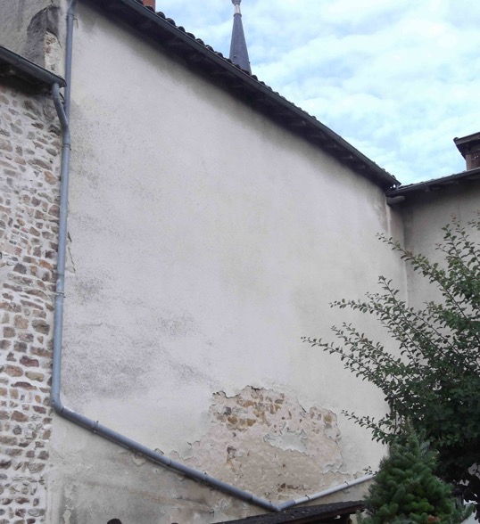
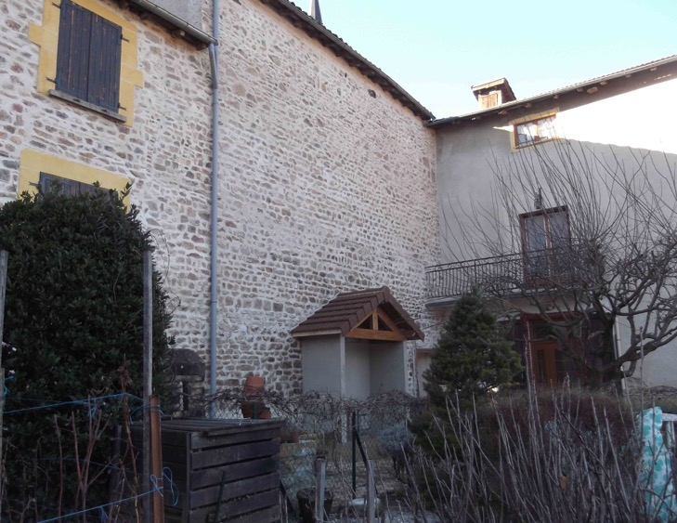
Après
Avant
Chez un particulier
Notes:
<numéro>

Slide 21
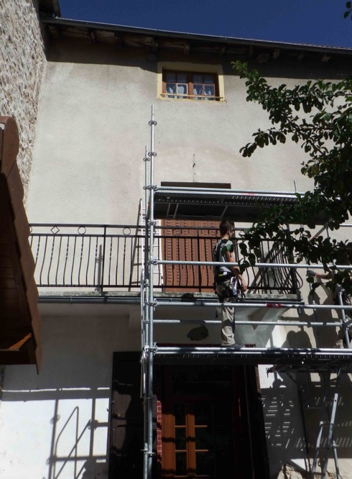

Chez un particulier
Avant
Après

Slide 22
Maçonnerie
de pierres et terre cuite

Slide 23





Avant
Murs en galets
Après

Slide 24

Terrasse
en pierres
naturelles
Chez un particulier

Slide 25





Création d’un Columbarium
Commune de Néronde

Slide 26




Mise en valeur du
« Carré des indigents »
Commune de Néronde

Slide 27



Créations
Notes:
<numéro>

Slide 28





Couronnement
Pavage
Badigeons
Coffrage

Slide 29




Souche de cheminée en terre cuite

Slide 30



Génoise

Slide 31
Les Escaliers

Slide 32


Escalier balancé
avec retour d’astragale
sur voûte sarrasine

Slide 33







En exercice
à l’atelier

Slide 34
La Terre

Slide 35


Arche en pisé
et briques adobes
à l’atelier
et lors du
Mondial des Métiers
Eurexpo-Lyon

Slide 36



Murs en pisé et briques adobes
A partir d’un dessin
Sketchup
Réalisation à l’atelier

Slide 37



Reprise de mur
Pour le lycée

Slide 38



Reprise de mur
Pour le lycée

Slide 39
Taille de pierre

Slide 40




Taille
de moellons

Slide 41
La Charpente
Couverture

Slide 42



Abri chez
un particulier

Slide 43




Module
en atelier

Slide 44




Les assemblages bois

Slide 45





Mise en œuvre
d’un arêtier

Slide 46

UN PARTENARIAT AVEC GUÉDELON
DEPUIS 2004
« Nous construisons un château fort avec les techniques du XIII^{è} siècle »

Slide 47





Différents postes
de travail

Slide 48



Différents postes
de travail

Slide 49







Facebook
Guédelon
2017

Slide 50
Sujets d’examen

Slide 51





Slide 52




Slide 53
Suivi des anciens élèves
Promotions de 2012 à 2017
Nombre de candidats présentés au baccalauréat | 59
Réussite au baccalauréat | 47
Réussite au CAP Maçon (certification intermédiaire) | 58
Salariés en entreprises de maçonnerie | 23
Salariés en entreprises spécialisées Monuments Historiques | 10
Sont devenus chefs d’entreprises | 2
Sont ou étaient chez les compagnons | 7
Sont ou étaient en poursuite d’études ou autre spécialité du BTP (CAP, BP, Bac : taille de pierre, conducteur d’engin, maçon …) | 11
Poursuite d’études en école d’ingénieur après un BTS et une classe Prépa | 1
Sont salariés dans d’autres entreprises (hors BTP) | 5
N’ont pas donné de nouvelle | 9
Mise à jour: Novembre 2017

